Slide 1
АНАЛИЗ РЫНКА ВАКАНСИЙ IT-СПЕЦИАЛЬНОСТЕЙ С HEADHUNTER
Солодовников С. Ф.
Плетнева А. Д
Шиханов Р.В..
Давлетшина К.М
Группа 5140904/40201

Slide 2

Обзор предметной области
HeadHunter — одна из крупнейших платформ по поиску работы и найму сотрудников в России и СНГ, объединяющая миллионы вакансий и резюме.
HeadHunter предоставляет API, позволяющее интегрировать функционал платформы в сторонние приложения и сервисы.
API обеспечивает получение информации о вакансиях, резюме, компаниях и других сущностях, что позволяет создавать кастомизированные решения для поиска и подбора персонала.

Slide 3
Актуальность исследования
Актуальность темы:
IT-сфера активно развивается, создавая новые вакансии.
Растет потребность в специалистах, соответствующих требованиям рынка.
Проблематика:
Квалификации на схожих должностях отличаются у разных работодателей.
Необходим анализ и структурирование ключевых компетенций для IT-специалистов.
Цель исследования:
Определить основные компетенции и характеристики вакансий в IT.

Slide 4
Постановка задач анализа
В данной работе необходимо произвести анализ рынка труда сферы информационных технологий. Анализу подвергнутся вакансии разработчиков и тестировщиков
Поставленные задачи можно разделить на 5 подгрупп:
Получение данных и их предобработка
Сравнительный анализ предлагаемых заработных плат в IT-сфере
Исследование распределения требуемого опыта от соискателей и анализ оплаты труда в зависимости от опыта.
Определение топ-работодателей
Определение наиболее востребованных навыков для профессии программист разработчик
Определение зарплат для вакансий, в которых они не указаны

Slide 5
Аналогичные исследования
Исследование спроса на ИТ-специалистов (Технократия). [https://job-market-feb2024.technokratos.com/]
Рынок молодых ИТ-специалистов в 2024 году (hh.ru).
[https://hh.ru/article/33041]
Активность найма на IT-рынке во 2 квартале 2024 (habr)
[https://habr.com/ru/companies/habr_career/articles/829182/]
Состояние рынка труда и зарплат в IT в I полугодии 2024 года (habr)
[https://habr.com/ru/articles/809923/]
В соответствии с данными исследованиями:
- больше всего открытых вакансий имеет Сбер
- большая часть вакансий требует знания Java
- медианные зп junior/middle/senior - 90/170/270 тысяч рублей
Данные исследования быстро устаревают, а также покрывают лишь малую часть поставленных перед нами задач

Slide 6
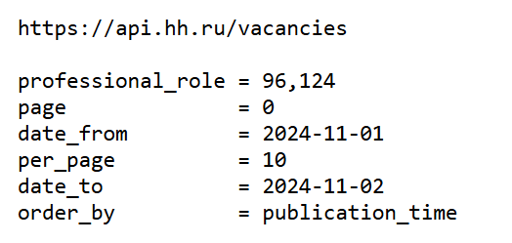
Ограничения в работе с источником данных
За один запрос можно получить не более 2000 вакансий
Ограничение на количество запросов 10 в секунду
Можно получить вакансии только за последние 30 дней
пример запроса

Slide 7
Обзор API HH
Используемые параметры запросов
Параметр | Описание
page | Номер страницы
per_page | Количество вакансий на страницу.
professional_role | Профессиональная область. Необходимо передавать id роли.
date_from | Дата, которая ограничивает снизу диапазон дат публикации вакансий. Значение указывается в формате ISO 8601
date_to | Дата, которая ограничивает сверху диапазон дат публикации вакансий. Значение указывается в формате ISO 8601
Используемые запросы:
GET /vacancies - возвращает список вакансий
GET /vacancies/{vacancy_id} - возвращает JSON с телом вакансии
GET /professional_roles - возвращает список категорий и ролей

Slide 8
Характеристики дата сета и описание модели данных
Для получения доступа к API необходимо отправить заявку на регистрацию приложения, описать функциональные возможности
Для получения тела каждой вакансии использовался запрос GET /vacancies/
Вакансии собирались за месяц ноябрь 2024 года,
Извлекались резюме только для разработчиков и тестировщиков.
Данные хранятся в ElasticSearch в виде JSON-документов.
Объём дата сета 22 МБ (коллекция монго db)
Для сбора данных потребовалось 3 минуты
Количество собранных вакансий – 23310

Slide 9
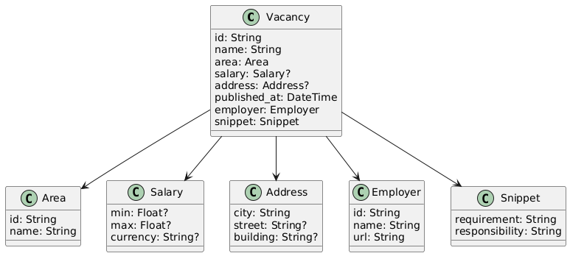
Модель данных

Slide 10
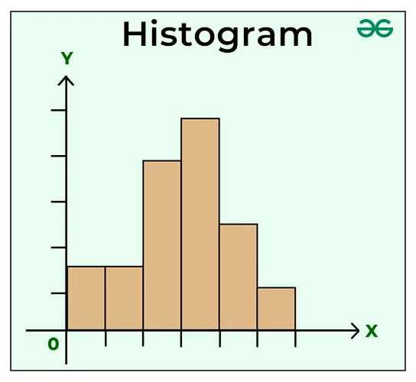




Программная реализация
python app
api parser
Elasticsearch позволяет легко обрабатывать собранные данные, при этом имея хорошую масштабируемость
Kibana хорошо интегрирована с Elasticsearch, позволяя быстро визуализировать имеющиеся данные
preprocessor
elasticsearch pipeline
Архитектура системы

Slide 11
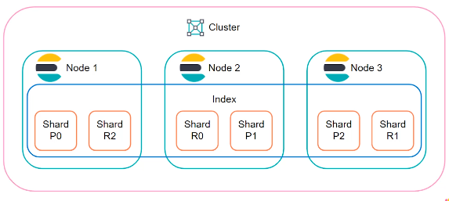
Горизонтальное масштабирование
прокси сервера, n
Шардирование: Индексы Elasticsearch автоматически разбиваются на шарды
Каждый шард — это логическая часть индекса, которая хранится на одном узле (node) кластера.
Добавление узлов: Если вы добавляете больше узлов в кластер, Elasticsearch автоматически перераспределяет шарды между узлами для балансировки нагрузки. Это позволяет обрабатывать больше запросов и увеличивать объем хранимых данных.
10n запросов в сек в hh api
Parser
Парсер может быть масштабирован при помощи применения асинхронных http вызовов к api, обойти ограничение на ip можно с помощью прокси

Slide 12
Особенности созданного ПО
В большинстве вакансий не указаны вилки зарплаты. Если вилки указаны, то мы считаем среднее значение, если вилка односторонняя, мы рассчитываем упущенную границу на основе среднего процентного отклонения вилок по остальным данным.
На этапе препроцессинга мы осуществляем конвертацию валют, рассчитываем среднюю зарплату
Для эластик серч написал пайплайн, формирующий атрибут lang, который выделяет язык программирования из описания вакансии
Парсер скачивает данные по дням, переключая страницы, пока не загрузит полный список вакансий per_page = 100

Slide 13
Графики и диаграммы

Slide 14
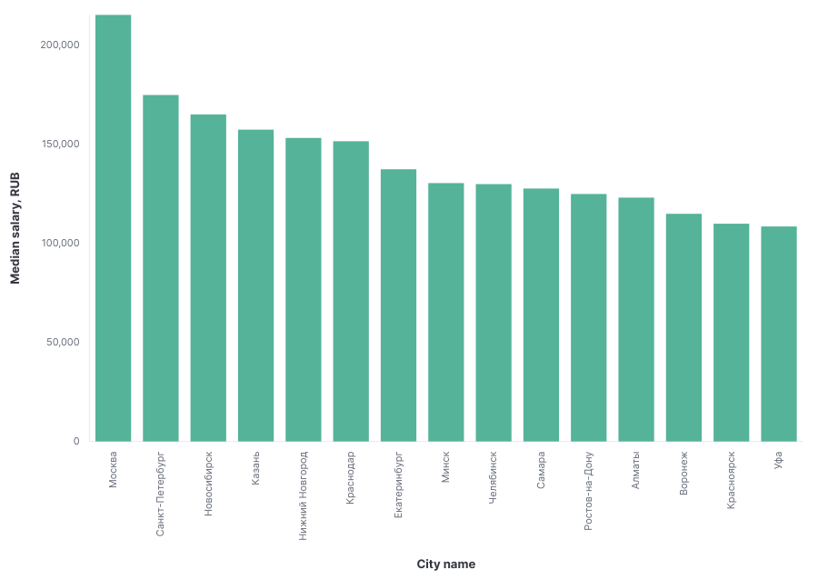
Медианные зарплаты по городам
медианная зарплата - зарплата при которой
половина (50 %) работников меньше этого уровня,
а половина (50 %) — больше её
Самые высокие зарплаты it специалистов на платформе hh.ru в Москве

Slide 15
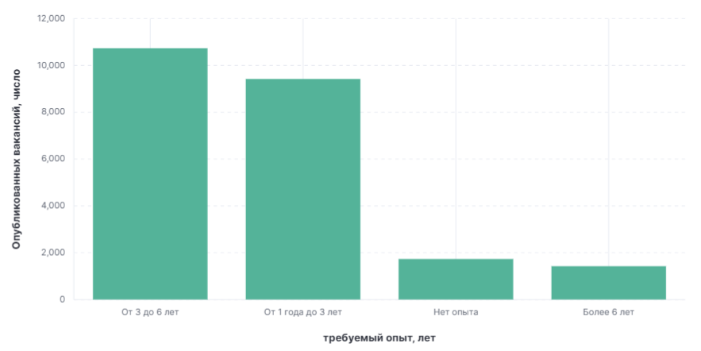
Распределение количества вакансий к опыту работы
Опыт работы, от 1 до 6 лет является самым востребованным у работодателей, специалисты без опыта не вызывают большой интерес у компаний

Slide 16
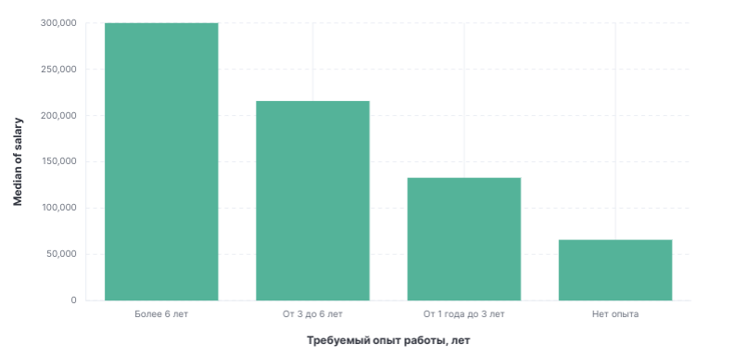
Медианные зарплаты по опыту
В среднем прибавка к зарплате у при переходе специалиста на новый грейд составляет 50-60% оклада

Slide 17
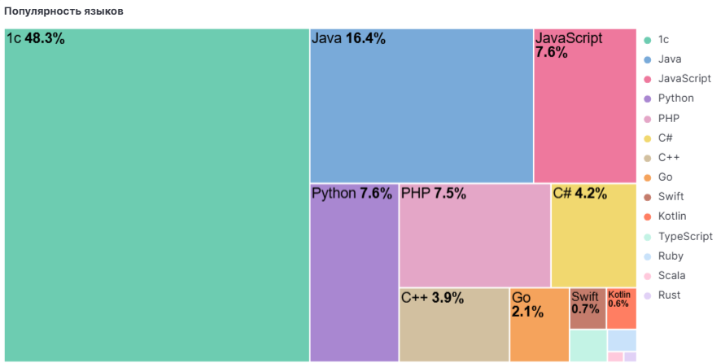
Распределение количества вакансий по языкам
В категориях разработчик/тестировщик
больше всего предложений на рынке получают специалисты ЯП:
1c
Java
JavaScript
Python
PHP

Slide 18
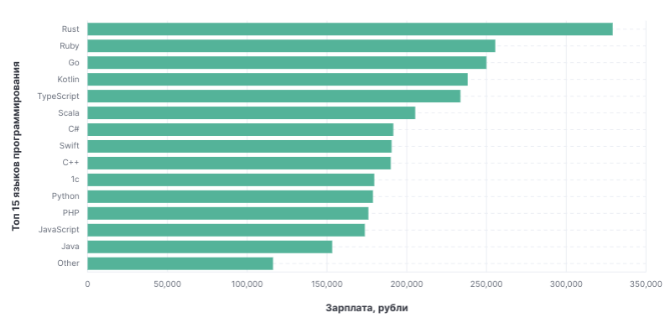
Медианные зарплаты по языкам программирования
Go можно назвать самым высокооплачиваемым языком по соотношению количество вакансий / зарплаты

Slide 19
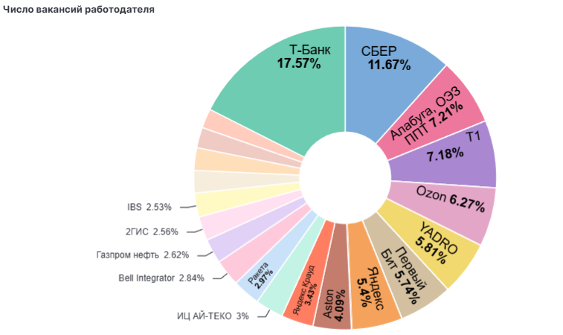
Доля компаний на рынке
Компании, которые за период ноября 2024 наиболее активно набирали специалистов.
Лидеры рынка - банковский сектор.

Slide 20
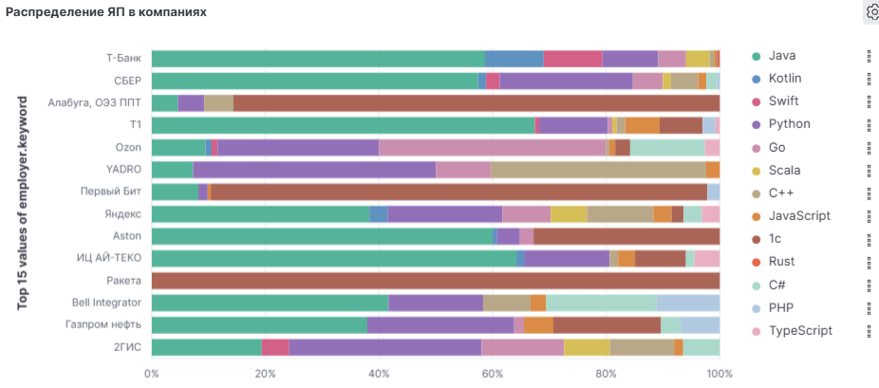
Распределение ЯП по компаниям
Стек языков топ компаний

Slide 21
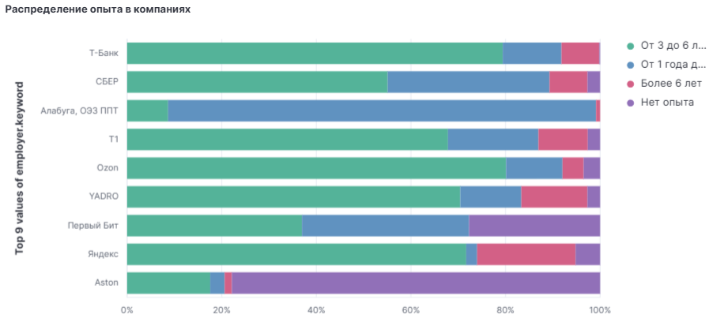
Специалистов с каким опытом ищут компании
Топ компании в большинстве ищут специалистов с опытом работы от 3 до 6 лет

Slide 22
Получение недостающих зарплат. Архитектура сети
Цель: научить модель предсказывать зп по входным данным
epochs: 50
полносвязный слой 1
разбиение текста по словам
cointegrated/rubert-tiny
входные признаки
полносвязный слой 2
description
bert tokenizer
bert encoding/обученная модель
получение векторного представления из токенов
преобразование категорий в числа и и их векторное представление
предсказание
Linear
layer
employer
integer encoding + embedding
exp
integer encoding + embedding
linear layer
salary
city
integer encoding + embedding
salary
normalizer
функция потерь - MSE loss (среднеквадратичная ошибка)
z - нормализация зарплаты

Slide 23
Получение недостающих зарплат. Результаты
Средняя зарплата на основе всех данных составляет 177 000 р
Среднеквадратичное отклонение составляет 106 000 р
Результаты обучения модели:
Нормализованная среднеквадратичная ошибка = 0.5
что в переводе в рубли 75.000
В среднем, предсказания модели отличаются от истинных значений на 75 000 тысяч рублей.
Это говорит о том, что средняя ошибка модели составляет 70% от вариации, присутствующей в данных.

Slide 24
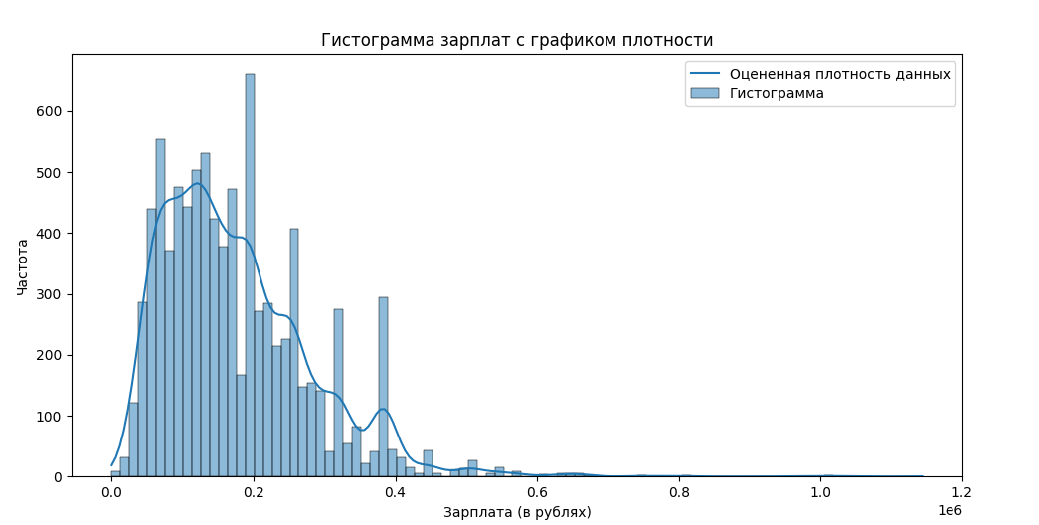
Определение распределения данных
Свойства
Ассиметрия с правым хвостом
Природа зарплат имеет логнормальное распределение
Наблюдаем скачки на средних вилках различных грейдов

Slide 25
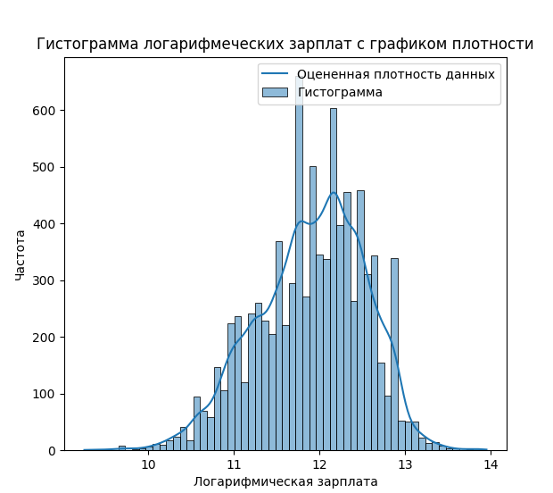
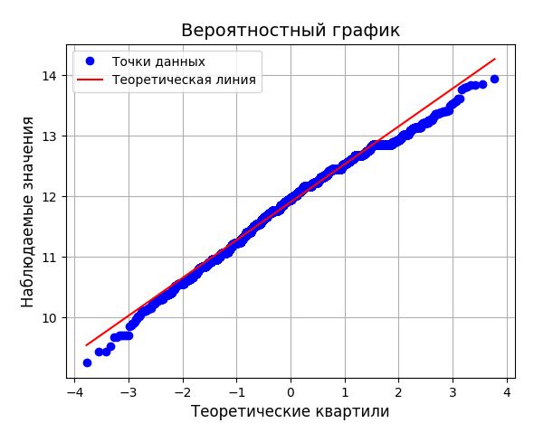
Определение распределения данных
Тонкие хвосты: Больше данных сосредоточено около среднего, а экстремальные значения встречаются редко.
Распределение данных близко к логнормальному

Slide 26
Временные характеристики
Парсер - 3 минуты на выгрузку данных из API за месяц по профилям разработки и тестирования
Препроцессинг - < 1с, чтобы обработать 22 тысячи вакансий и загрузить в elasticsearch
Визуализация - <1с, динамически обновляется
Время обучения модели - 30 минут
Время обработки одного запроса при инференсе модели - 3000 микросекунд
На разработку данной системы командой было затрачено ~100 человеко-часов

Slide 27



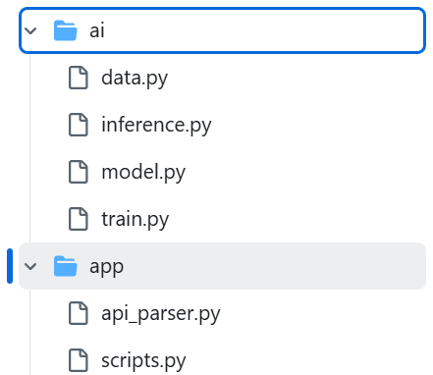
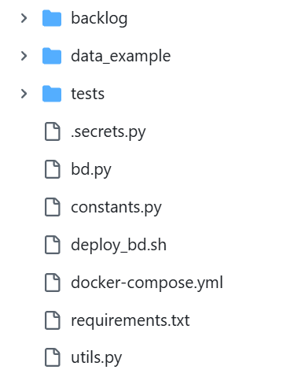




Характеристики проекта
Инфраструктура разработки
967 строк кода
5 модулей
8 визуализаций
датасет 23000 вакансий
VCS – Git
IDE – PyCharm
Язык – Python 3.10
Библиотеки - requests, pytorch, scikit-learn
Технологии - docker
База данных – ElasticSearch
Инструменты визуализации: Kibana
структура проекта

Slide 28
Представление конечного вида дистрибутива
Дистрибутив содержит следующие данные:
проект c парсером и препроцессором, ML моделью, ES пайплайном
mongodb
docker-compose.yaml
docker-compose:
Elasticsearch: latest
Kibana: latest

Slide 29
Заключение
Полученные результаты коррелируют с результатами аналогичных исследований, но и имеют некоторые отличия, обусловленные недостаточно большой выборкой анализируемых вакансий.
В ходе исследования был изучен рынок разработчиков и тестировщиков за ноябрь 2024 года
Изучены распределенные системы управления данными, HH API
Определены самые популярные и высокооплачиваемые языки
Определен наиболее релевантный стаж опыта для компаний, компании с наибольшим наймом
Реализована модель для расчета заработной платы для вакансии, в которой она не указана

Slide 30
Список использованных источников
Официальный сайт HeadHunter API [Электронный ресурс] URL: https://api.hh.ru/ (дата обращения: 15.11.2024).
Официальная документация сервиса HeadHunter API. [Электронный ресурс] URL: https://api.hh.ru/openapi/redoc#tag/ (дата обращения: 15.11.2024).
Официальный сайт elasticsearch [Электронный ресурс] URL: https://www.elastic.co/elasticsearch/ (дата обращения: 15.11.2024).
Лекционные материалы по дисциплине «Наука о данных и аналитика больших объемов данных» – И. В. Никифоров. Институт компьютерных наук и технологи. Высшая школа программной инженерии. СПБПУ. – 2024.
Официальный сайт Kibana [Электронный ресурс] URL: https://www.elastic.co/kibana (дата обращения: 15.11.2024).

Slide 31

СПАСИБО ЗА ВНИМАНИЕ
Репозиторий проекта:
Github: https://github.com/xenob8/big_data

